Slide 1
Übersicht (für üK-Leiter/in)
Kahoot Rückblick üK2 Tag 3
Fragen beantworten
Bei genügend Zeit, kann das Spiel „Galgenmännchen“ resp. „Hangman“ spielen

Slide 2
Open Space üK2 Tag 3
Open Space
Kauffrau/Kaufmann EFZ
Branche «Öffentliche Verwaltung/Administration publique/Amministrazione pubblica»

Slide 3

Rückblick Kahoot üK2 Tag 3
Notes:
https://create.kahoot.it/auth/login
Benutzername: info@ov-ag.ch
Passwort: Winter2023+
Wichtig: Nach dem einloggen wird eine bestätigungsmeldung kommen klickt auf „click here to get access“ und gebt eure eigene Mailadresse ein
Anleitung: Link öffnen, Login Daten eingeben, rechts oben auf „Meine Kahoots“ klicken, beim Kahoot auf den Blauen Button Klicken „Live hosten“, danach auf den Button „Start“,

Slide 4

Fragen / Unklarheiten
Bildet 3er oder 5er Gruppen
Fasst die heutige Thematik nochmals zusammen und überlegt euch allfällige Fragen.
Die Fragen werden danach im Plenum besprochen.
Organisation:
10-15 Minuten Besprechung in der Gruppe
10-15 Minuten Beantwortung der Fragen im Plenum

Slide 5
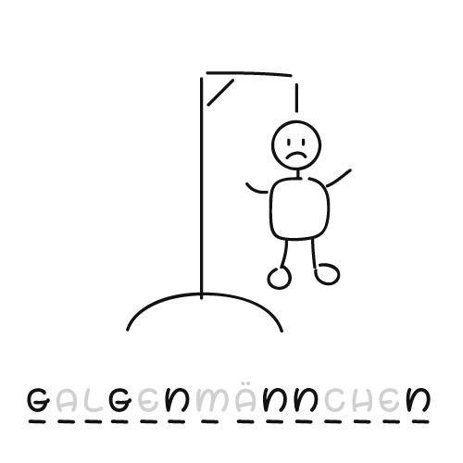
Spiel „Galgenmännchen“ oder auch „Hangman“
Bildet 3er oder 5er Gruppen
Die erste Person denkt sich einen Begriff aus, der heute im üK Thema war und zeichnet so viele Striche auf das Blatt, wie das Wort Buchstaben hat.
Die anderen Gruppenmitglieder müssen nun die Buchstaben erraten.
Pro falsch erratener Buchstaben wird ein Strichchen des „Hangman“ gezeichnet.
Organisation:
5-10 Minuten pro Wort

